Slide 1







Slide 2



Slide 3


Slide 4


Slide 5
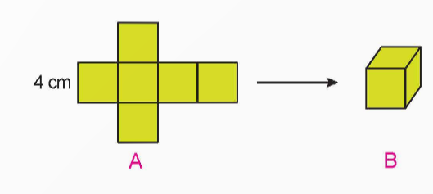
Từ hình khai triển A gồm 6 hình vuông như hình dưới đây. Mai đã gấp được hình lập phương B. Tình diện tích xung quanh, diện tích toán phần, thể tích của hình lập phương B
1
Diện tích xung quanh của hình lập phương là:
4 x 4 x 4 = 64 (cm²)
Diện tích toàn phần của hình lập phương là:
4 x 4 x 6 = 96 (cm²)
Thể tích của hình lập phương là:
4 x 4 x 4 = 64 (cm³)

Slide 6
Trong một xưởng điêu khắc đá ở Ngũ Hành Sơn có khối đá dạng hình lập phương A cạnh 0,8 m và khối đá hình hộp chữ nhật B có chiều cao 0,8 m, chiều dài 0,6 m, chiều rộng 0,4 m. Hỏi khối đá nào nặng hơn và nặng hơn bao nhiêu ki-lô-gam? Biết 1 m³ đá cân nặng 2,75 tấn.
2
Thể tích khối đá hình lập phương A là
0,8 x 0,8 x 0,8 = 0,512 (m³)
Thể tích khối đá hình hộp chữ nhật B là:
0,6 x 0,4 x 0,8 = 0,192 (m³)
Khối lượng khối đá hình lập phương A là:
0,512 x 2,75 = 1,408 (tấn)
Khối lượng khối đá hình hộp chữ nhật B là:
0,192 x 2,75 = 0,528 (tấn)
Vì 1,408 > 0,528 nên khối đá A nặng hơn và nặng hơn:
1,408 – 0,528 = 0,88 tấn = 880 kg.

Slide 7
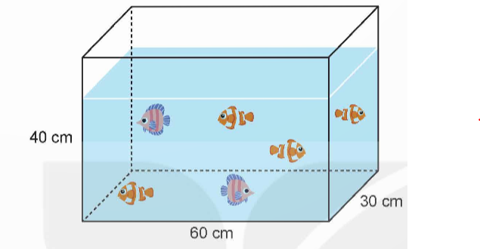
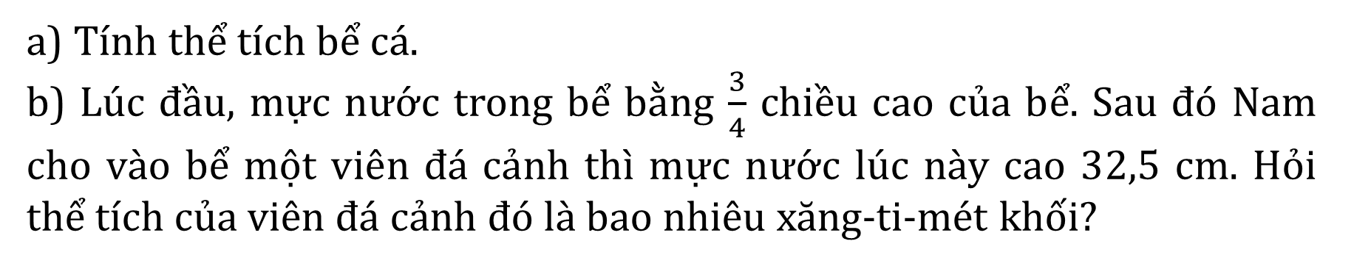
3
Một bể cá có kích thước như hình dưới đây.
a) Tính thể tích bể cá.
b) Lúc đầu, mực nước trong bể bằng $\frac{3}{4}$ chiều cao của bể. Sau đó Nam cho vào bể một viên đá cảnh thì mực nước lúc này cao 32,5 cm. Hỏi thể tích của viên đá cảnh đó là bao nhiêu xăng-ti-mét khối?

Slide 8
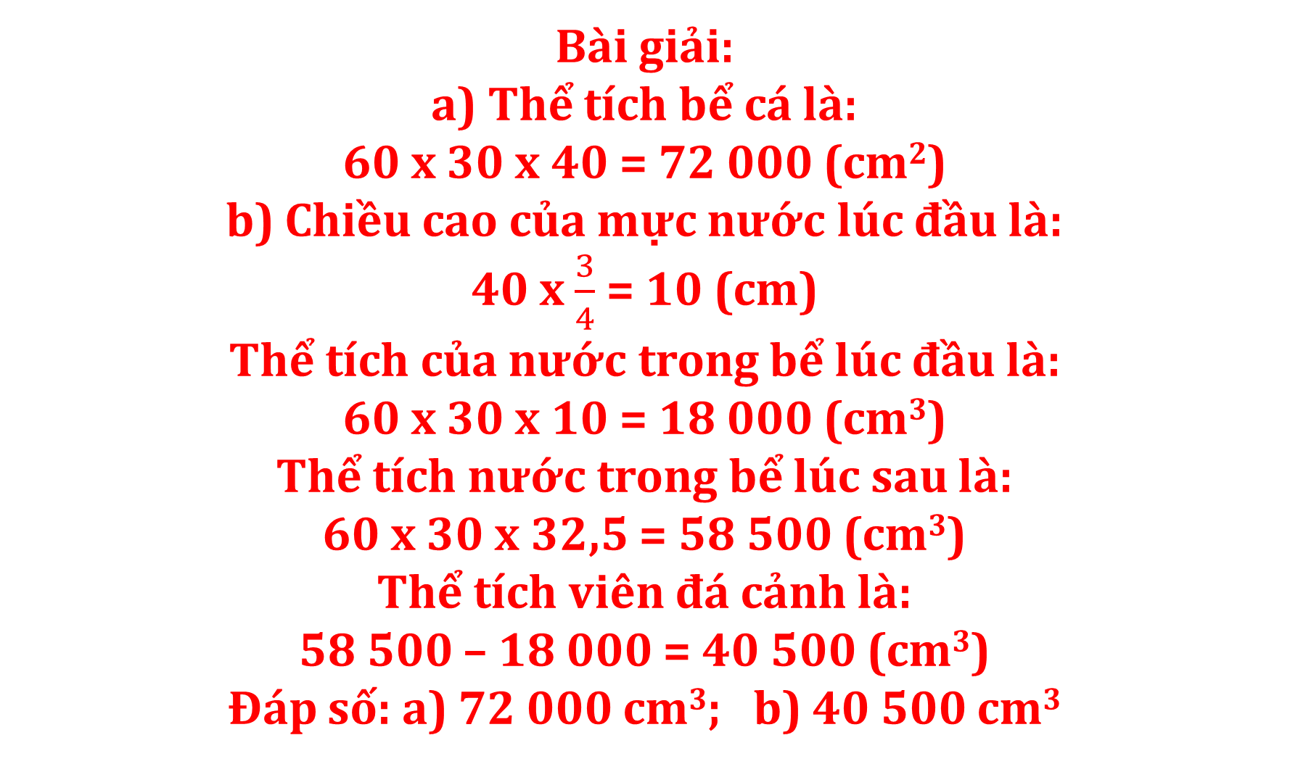
Bài giải:
a) Thể tích bể cá là:
60 x 30 x 40 = 72 000 (cm²)
b) Chiều cao của mực nước lúc đầu là:
40 x $\frac{3}{4}$ = 10 (cm)
Thể tích của nước trong bể lúc đầu là:
60 x 30 x 10 = 18 000 (cm³)
Thể tích nước trong bể lúc sau là:
60 x 30 x 32,5 = 58 500 (cm³)
Thể tích viên đá cảnh là:
58 500 – 18 000 = 40 500 (cm³)
Đáp số: a) 72 000 cm³; b) 40 500 cm³

Slide 9
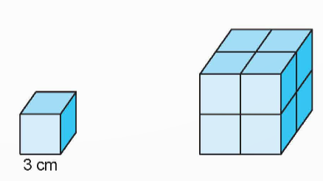
4
Số
Một hình lập phương có cạnh 3 cm. Nếu tăng cạnh hình lập phương lên 2 lần thì:
Diện tích toàn phần hình lập phương tăng lên lần.
b) Thể tích hình lập phương tăng lên lần.
?
?

Slide 10
Cạnh hình lập phương sau khi tăng lên 2 lần là:
3 x 2 = 6 (cm)
Diện tích toàn phần của hình lập phương ban đầu là:
3 x 3 x 6 = 54 (cm²)
Diện tích toàn phần của hình lập phương lúc sau là:
6 x 6 x 6 = 216 (cm²)
Diện tích toàn phần hình lập phương tăng lên số lần là:
216 : 54 = 4 (lần)
Thể tích của hình lập phương ban đầu là:
3 x 3 x 3 = 27 (cm²)
Thể tích của hình lập phương lúc sau là:
6 x 6 x 6 = 216 (cm²)
Thể tích hình lập phương tăng lên số lần là:
216 : 27= 8 (lần)
Diện tích toàn phần hình lập phương tăng lên 4 lần.
b) Thể tích hình lập phương tăng lên 8 lần.

Slide 11


01
Hoàn thành bài tập
02
Chuẩn bị bài sau

Slide 12


